Slide 1

Efek Obat yang Ditimbulkan
Oleh :
Tim Dosen Farmakologi (RMIK-D3)

Slide 2
Tujuan Pembelajaran
Tujuan Intruksional Umum
  Mahasiswa setelah melakukan kegiatan pembelajaran diharapkan mampu menjelaskan dan menganalisis efek obat pada tubuh.
Tujuan Instruksional Khusus
  Mahasiswa akan mampu menjawab dan menjelaskan prinsip dalam efek yang ditimbulkan dari obat
  Mahasiswa akan mampu menjawab dan menjelaskan prinsip dalam indikasi obat.
  Mahasiswa akan mampu menjelaskan dan menjawab dalam efek samping obat

Slide 3
Apa saja yang akan dipelajari hari ini???
Indikasi obat
Kontra indikasi obat
Efek obat yang ditimbulkan

Slide 4
Apa itu Efek Obat ???
Reaksi obat yang tidak dikehendaki didefinisikan sebagai respon terhadap suatu obat yang berbahaya dan tidak diharapkan serta terjadi pada dosis lazim yang dipakai oleh manusia untuk tujuan profilaksis, diagnosis maupun terapi.
Reaksi obat yang tidak dikehendaki ini dapat berupa kontraindikasi maupun efek samping obat (adverse drug reactions).
Reaksi obat yang tidak dikehendaki ini dapat muncul dari faktor tenaga kesehatan, kondisi pasien maupun obat itu sendiri.
Jadi efek obat adalah sebuah hal yg muncul baik bernilai positif atau negatif pada pasien setelah mengkonsumsi obat baik yg diresepkan dokter atau dibeli sendiri

Slide 5
Kontraindikasi obat ???
Kontraindikasi adalah efek obat yang secara nyata dapat memberikan dampak kerusakan fisiologis atau anatomis secara signifikan, memperparah penyakit serta lebih lanjut dapat membahayakan kondisi jiwa pasien.
Pemberian obat-obatan yang dikontraindikasikan pada kondisi tertentu ini harus dihindarkan atau di bawah penanganan khusus.
Dalam beberapa hal kontraindikasi juga dianggap merupakan bagian dari efek samping obat.
Sebagai contoh asetosal dikontraindikasikan pada anak di bawah 12 tahun, ibu hamil dan menyusui karena sifat antiplateletnya (antitrombosit); atau timbulnya stroke hemorragik pada penderita selesma yang juga hipertensi tingkat berat setelah diberi obat selesma yang berisi fenilpropanolamin.

Slide 6
Efek Samping Obat ???
Efek samping obat adalah efek yang tidak menjadi tujuan utama pengobatan (efek sekunder), namun efek ini dapat bermanfaat ataupun mengganggu (merugikan) tergantung dari kondisi dan situasi pasien.
Pada kondisi tertentu, efek samping obat ini dapat juga membahayakan jiwa pasien.
Efek samping obat ini pada dasarnya terjadi setelah pemberian obat tersebut, yang kejadiannya dapat diramalkan atau belum dapat diramalkan sebelumnya.
Sebagai contoh, penggunaan kortikosteroid (deksametason) dalam waktu lama dapat menimbulkan efek moonface dan peningkatan nafsu makan

Slide 7
Faktor penyebab dpt menimbulkan kontraindikasi/efek samping obat
Usia pasien (misalnya, anak di bawah < 2 tahun atau lansia > 65 tahun).
Kondisi penyakit tertentu pada pasien (misalnya, kerusakan fungsi hati dan ginjal).
Reaksi hipersensitivitas (alergi) terhadap obat tertentu.
Interaksi membahayakan dengan senyawa kimia atau obat – obatan lain.
Kondisi hamil dan menyusui.
Perbedaan ras dan genetika.
Jenis kelamin.
Polifarmasi (pengobatan yang tidak rasional).

Slide 8
Terus Dokter menulis apa ya klo untuk identifikasi reaksi pemberian obat?
Waktu. Kapan kejadian tersebut muncul? Apakah terjadi sesaat setelah minum obat ataukah berselang dalam waktu yang lama? Apakah reaksi tersebut terkait dengan pemakaian obat?
Dosis. Apakah dosis yang diberikan kepada pasien dengan kondisi tertentu terlalu besar?
Sifat permasalahan. Apakah ciri-ciri reaksi obat yang tidak diinginkan tersebut sama dengan sifat farmakologis obatnya? Adakah kemungkinan interaksi obat?
Pengalaman. Apakah reaksi yang muncul tersebut mirip dengan reaksi yang pernah dilaporkan dalam pustaka atau literatur?
Penghentian keterulangan. Apa yang terjadi apabila pemakaian obat dihentikan? Bagaimana jika di suatu hari kelak obat yang menimbulkan reaksi yang tidak dikehendaki tersebut digunakan kembali, apakah reaksinya muncul kembali?

Slide 9
Gimana prinsip dokter dlm atasi munculnya efek samping obat → penulisan di DRM
Prinsip 5M:
  Mengenali gejala-gejala dan tanda-tanda penyakit
  Menegaskan diagnosis penyakit.
  Memilih tatalaksana terapi (non-farmakologik, farmakologik, gabungan nonfarmakologik dan farmakologik).
  Memilih dan menetapkan produk obat.
  Memantau dan mengevaluasi output pengobatan
Prinsip 4T + 1W:
  Tepat indikasi –> obat yang akan digunakan didasarkan pada diagnosis penyakit yang akurat.
  Tepat penderita –> tidak ada kontraindikasi dan atau kondisi khusus yang memerlukan penyesuaian dosis dan atau kondisi yang mempermudah timbulnya efek samping.
  Tepat obat –> pemilihan obat didasarkan pada pertimbangan nisbah/rasio keamanan kemanjuran di antara obat yang ada.
  Tepat dosis dan cara pemberian –> takaran, jalur pemberian, waktu dan lama pemberian (lama pemakaian) tergantung kondisi penderita.
  Waspada terhadap efek samping obat

Slide 10
Apa itu Efek Utama Obat ???
Efek utama obat atau yang biasa disebut dengan efek terapi adalah efek yang diharapkan dari suatu obat.
Efek obat di sebut juga dengan mula kerja, yaitu dimulainya kerja obat pada waktu obat memasuki plasma dan berakhir sampai mencapai konsentrasi efektif minimum (MEC= minimum effective concentration).
Apabila kadar obat dalam plasma atau serum menurun di bawah ambang atau MEC, maka ini berarti dosis obat yang memadai tidak tercapai.
Namun demikian, kadar obat yang terlalu tinggi dapat menyebabkan toksisitas.
Puncak kerja terjadi pada saat obat mencapai konsentrasi tertinggi dalam darah atau plasma.
Lama kerja adalah lamanya obat mempunyai efek farmakologis.

Slide 11
Lanjutan....
Contoh pada efek utama obat :
Paracetamol dengan dosis 500 mg dapat menurunkan panas tubuh orang dewasa atau pada dosis yang lebih kecil untuk anak-anak.
Glibenklamid memberikan efek terapi menurunkan kadar gula pada penderita diabetes.
Satu obat bisa memiliki beberapa khasiat/ efek terapi. Misalnya :
  parasetamol disamping menurunkan panas badan, juga berefek meredakan rasa nyeri seperti sakit kepala atau gigi.
  Amlodipin bisa digunakan untuk mengobati tekanan darah tinggi dan angina.

Slide 12
Teori Reseptor
Kebanyakan reseptor, berstruktur protein, ditemukan pada membran sel. Obat-obat yang bekerja melalui reseptor, yaitu berikatan dengan reseptor, maka akan menghasilkan (memulai) respon atau menghambat (mencegah) respon.
Semakin baik suatu obat berikatan dengan tempat reseptor, maka obat tersebut semakin aktif secara biologis.
Obat-Obat yang menghasilkan respons disebut agonis, dan obat-obat yang menghambat respons disebut antagonis.
Contoh: Isopreterenol (Isuprel) merangsang reseptor beta 1, dan karena itu disebut sebagai agonis. Simetidin (Tagamet), suatu antagonis menghambat reseptor H2, sehingga mencegah sekresi asam lambung yang berlebihan.
Hampir semua obat, agonis dan antagonis, kurang mempunyai efek spesifik dan selektif.

Slide 13
Indeks Terapeutik & Batasan Terapeutik
Keamanan obat merupakan hal yang utama.
Indeks terapeutik (TI), yang perhitungannya akan diuraikan dalam bagian ini, memperkirakan batas keamanan sebuah obat dengan menggunakan rasio yang mengukur dosis terapeutik efektif pada 50% hewan (ED50) dan dosis letal (mematikan) pada 50% hewan (LD50).
Semakin dekat rasio suatu obat kepada angka 1, semakin besar bahaya toksisitasnya.
Obat-obat dengan indeks terapeutik rendah mempunyai batas keamanan yang sempit. Dosis obat mungkin perlu penyesuaian dan kadar obat dalam plasma (serum) perlu dipantau karena sempitnya jarak keamanan antara dosis efektif dan dosis !etal.
Obat-obat dengan indeks terapeutik tinggi mempunyai batas keamanan yang lebar dan tidak begitu berbahaya dalam menimbulkan efek toksik. Kadar obat dalam plasma (serum) tidak perlu dimonitor secara rutin bagi obat-obat yang mempunyai indeks terapeutik yang tinggi

Slide 14
Kadar Puncak & Terendah
Kadar obat puncak adalah konsentrasi plasma tertingi dari sebuah obat pada waktu tertentu.
  Jika obat diberikan secara oral, waktu puncaknya mungkin 1 sampai 3 jam setelah pemberian obat, tetapi jika obat diberikan secara intravena, kadar puncaknya mungkin dicapai dalam 10 menit.
  Sampel darah harus diambil pada waktu puncak yang dianjurkan sesuai dengan rute pemberian.
Kadar terendah adalah konsentrasi plasma terendah dari sebuah obat dan menunjukkan kecepatan eliminasi obat.
  Kadar terendah diambil beberapa menit sebelum obat diberikan, tanpa memandang apakah diberikan secara oral atau intravena.
  Kadar puncak menunjukkan kecepatan absorpsi suatu obat, dan kadar terendah menunjukkan kecepatan eliminasi suatu obat.
  Kadar puncak dan terendah diperlukan bagi obat-obat yang memiliki indeks terapeutik yang sempit dan dianggap toksik, seperti aminoglikosida (antibiotika). Jika kadar terendah terlalu tinggi, maka toksisitas akan terjadi

Slide 15
Dosis Pembebanan
Jika ingin didapatkan efek obat yang segera, maka dosis awal yang besar, dikenal sebagai dosis pembebanan, dari obat tersebut diberikan untuk mencapai MEC yang cepat dalam plasma.
Setelah dosis awal yang besar, maka diberikan dosis sesuai dengan resep per hari.
Contohnya: Digoksin, suatu preparat digitalis, membutuhkan dosis pembebanan pada saat pertama kali diresepkan.
Digitalisasi adalah istilah yang dipakai untuk mencapai kadar MEC untuk digoksin dalam plasma dalam waktu yang singkat

Slide 16
Efek Samping Obat
Berbeda dengan efek toksik yang terjadi pada dosis tinggi, efek samping biasanya terjadi pada dosis terapi.
Tingkat kejadian efek samping ini sangat bervariasi antara satu obat dengan obat lainnya. Efek samping ini juga tidak dialami oleh semua orang karena masing-masing orang memiliki kepekaan dan kemampuan untuk mengatasi efek ini secara berbeda-beda. Efek samping suatu obat bisa lebih banyak dibandingkan efek terapinya.
Efek samping adalah efek fisiologis yang tidak berkaitan dengan efek obat yang diinginkan.
Semua obat mempunyai efek samping baik yang diinginkan maupun tidak. Bahkan dengan dosis obat yang tepat pun, efek samping dapat terjadi dan dapat diketahui bakal terjadi sebelumnya.

Slide 17
Lanjutan.... Contoh
Efek samping suatu obat bisa lebih banyak dibandingkan efek terapinya. Contohnya adalah amlodipin (obat tekanan darah tinggi).
Efek samping yang umum terjadi adalah jantung berdebar (sampai 4,5%), nyeri perut (1.6%), mual (2.9%), sakit kepala (7.3%), lemas (4.5%), dan lain-lain.
Persentase dalam tanda kurung menunjukkan jumlah kejadian. Tidak selamanya efek samping ini merugikan. Pada kondisi tertentu efek ini bisa dimanfaatkan.
  Misalnya efek mengantuk akibat obat antihistamin bermanfaat pada anak yang sedang batuk flue agar bisa beristirahat dengan baik.
  Efek samping ini bisa diperkirakan, tetapi ada juga yang tidak seperti reaksi alergi. Ada beberapa kejadian dimana orang melepuh tubuhnya setelah menggunakan obat. Ini adalah salah satu contoh efek yang tidak bisa diprediksi atau diperkirakan

Slide 18
Faktor pendorong terjadinya efek samping obat dari faktor pasien & faktor intrinsik
Faktor pasien
Umur
Faktor intrinsik
Pemilihan obat
Genetik & kecenderungan untuk alergi
Penyakit yg diderita
Jangka waktu penggunaan obat
Interaksi obat
Notes:
Faktor pasien, yaitu faktor intrinsik yang berasal dari pasien, seperti umur, faktor
genetik, dan penyakit yang diderita.
1) Umur. Pada pasien anak-anak (khususnya bayi) sistem metabolismenya belum
sempurna sehingga kemungkinan terjadinya efek samping dapat lebih besar,
begitu juga pada pasien geriatrik (lansia) yang kondisi tubuhnya sudah menurun.
2) Genetik dan kecenderungan untuk alergi. Pada orang-orang tertentu dengan
variasi atau kelainan genetik, suatu obat mungkin dapat memberikan efek
farmakologi yang berlebihan sehingga dapat menyebabkan timbulnya efek
samping. Genetik ini juga berhubungan dengan kecenderungan terjadinya alergi.
Contohnya pada penisilin, sekitar 1-5% orang yang mengonsumsi penisilin
mungkin mengalami reaksi alergi.
3) Penyakit yang diderita. Untuk pasien yang mengidap suatu penyakit tertentu, hal
ini memerlukan perhatian khusus. Misalnya untuk pasien yang memiliki
gangguan hati atau ginjal, beberapa obat dapat menyebabkan efek samping
serius, maka harus dikonsultasikan pada dokter mengenai penggunaan obatnya.
Faktor intrinsik dari obat, yaitu sifat dan potensi obat untuk menimbulkan efek
samping, seperti pemilihan obat, jangka waktu penggunaan obat, dan adanya interaksi
antar obat.
1) Pemilihan obat. Setiap obat tentu memiliki mekanisme kerja yang berbeda-beda,
tempat kerja yang berbeda, dan tentunya efek yang berbeda pula. Maka dari itu,
harus diwaspadai juga efek samping yang mungkin terjadi dari obat yang
Dikonsumsi
2) Jangka waktu penggunaan obat. Efek samping beberapa obat dapat timbul jika
dikonsumsi dalam jangka waktu yang lama. Contohnya penggunaan parasetamol
dosis tinggi pada waktu lama akan menyebabkan hepatotoksik atau penggunaan
kortikosteroid oral pada jangka waktu lama juga dapat menimbulkan efek
samping yang cukup serius seperti moonface, hiperglikemia, hipertensi, dan lainlain.
Lain lagi dengan penggunaan AINS (anti inflamasi non steroid)
berkepanjangan, dapat muncul efek samping berupa iritasi dan nyeri lambung.
3) Interaksi obat. Interaksi obat juga merupakan salah satu penyebab efek samping.
Ada beberapa obat ketika dikonsumsi secara bersamaan, akan muncul efek yang
tidak diinginkan. Contohnya kombinasi antara obat hipertensi inhibitor ACE
dengan diuretik potasium-sparing (spironolakton) dapat menyebabkan
hiperkalemia.

Slide 19
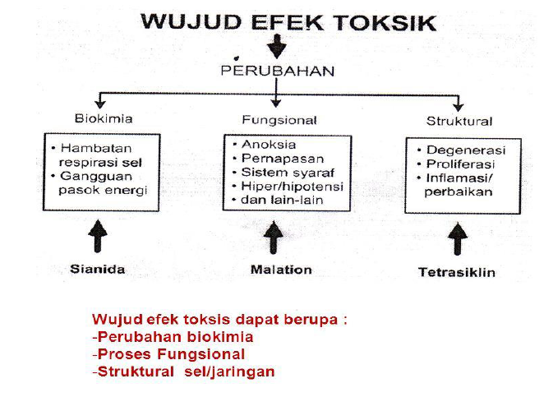
Efek Toksik Obat

Slide 20
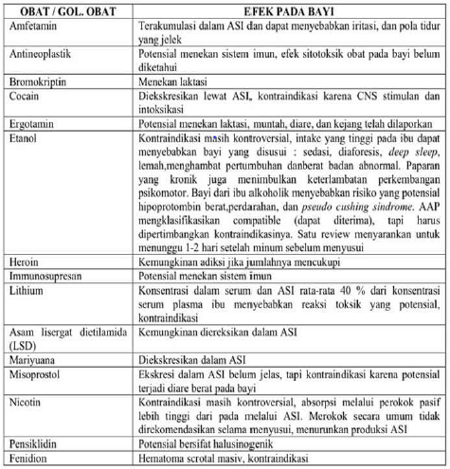
Daftar Obat Kontrainfikasi selama Menyusui

Slide 21
Next ????
Berlanjut di Pertemuan berikutnya....
Anda sekarang latihan soal dulu ya.......

